Slide 1
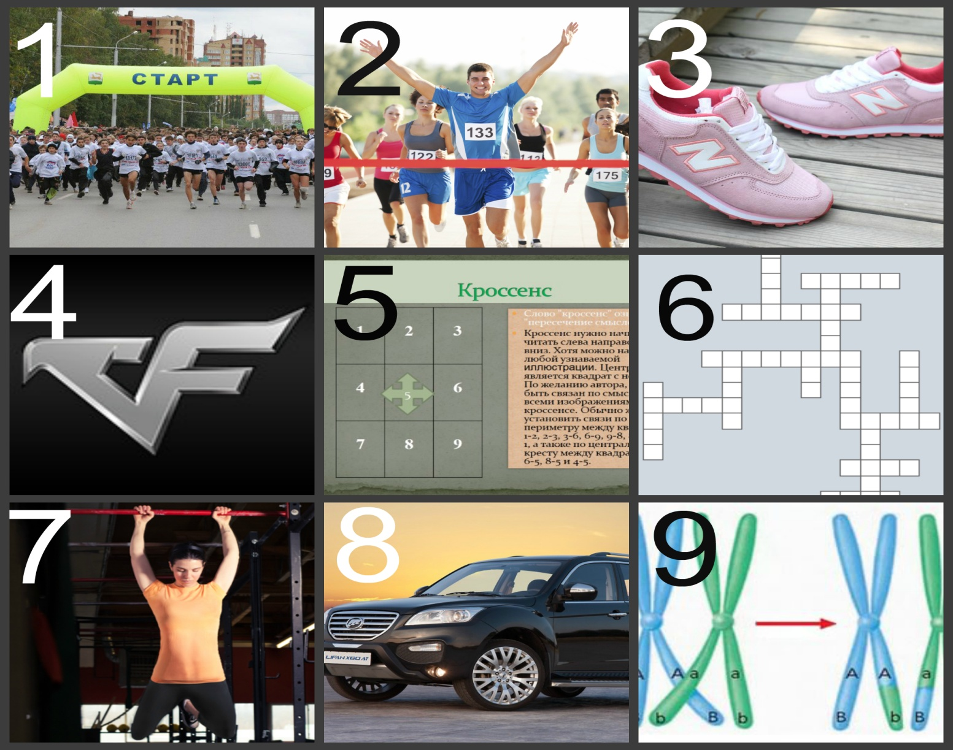
КРОССЕНС как приём развития логического и творческого мышления

Slide 2
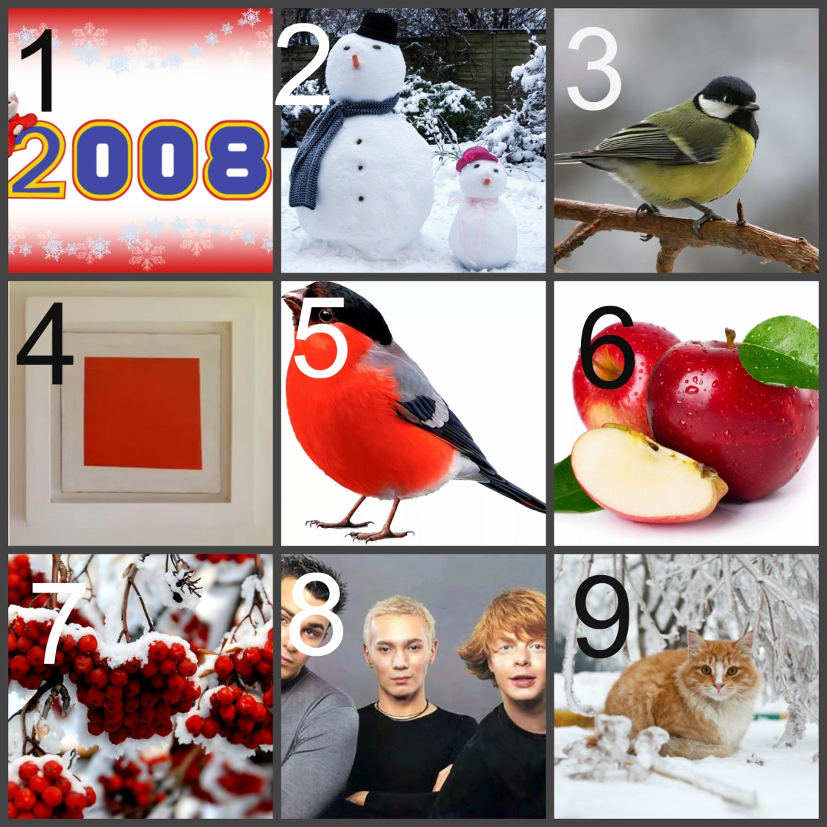

Slide 3
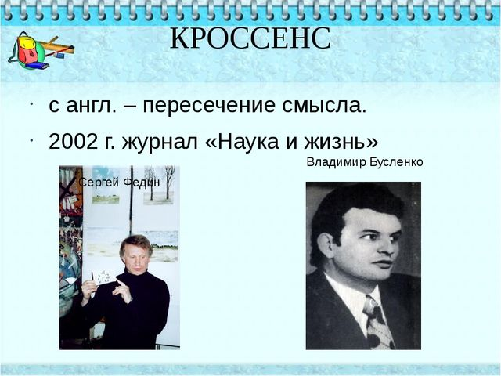

Slide 4
Кроссенс – это современная интеллектуальная игра («пересечение смыслов»).
В поле из девяти квадратов зашифрованы ассоциации с помощью картинок. Каждая картинка несет в себе важную информацию – ассоциацию.

Slide 5
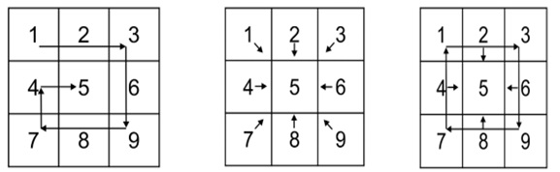
Виды кроссенса

Slide 6
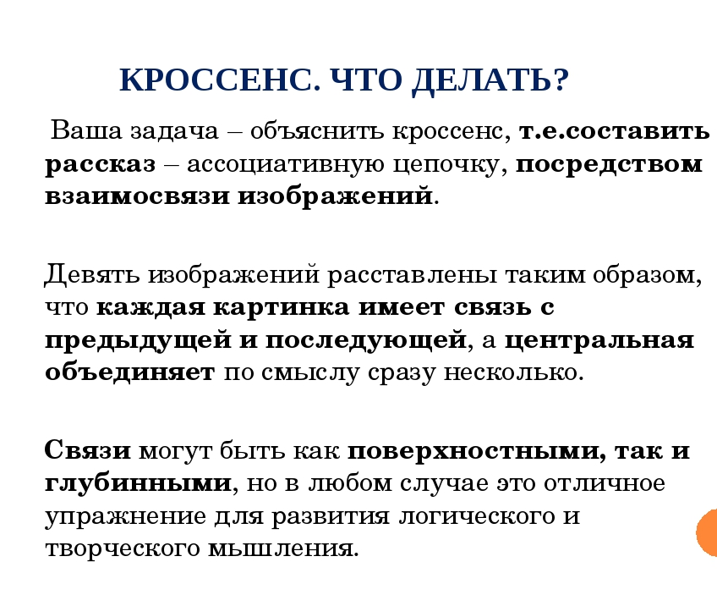

Slide 7
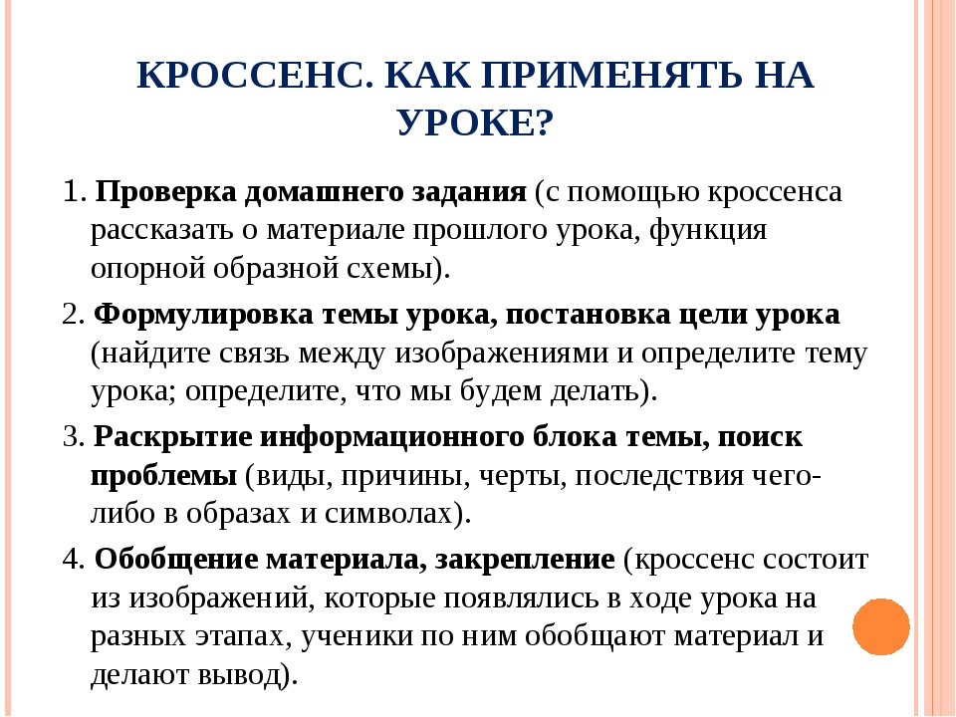

Slide 8
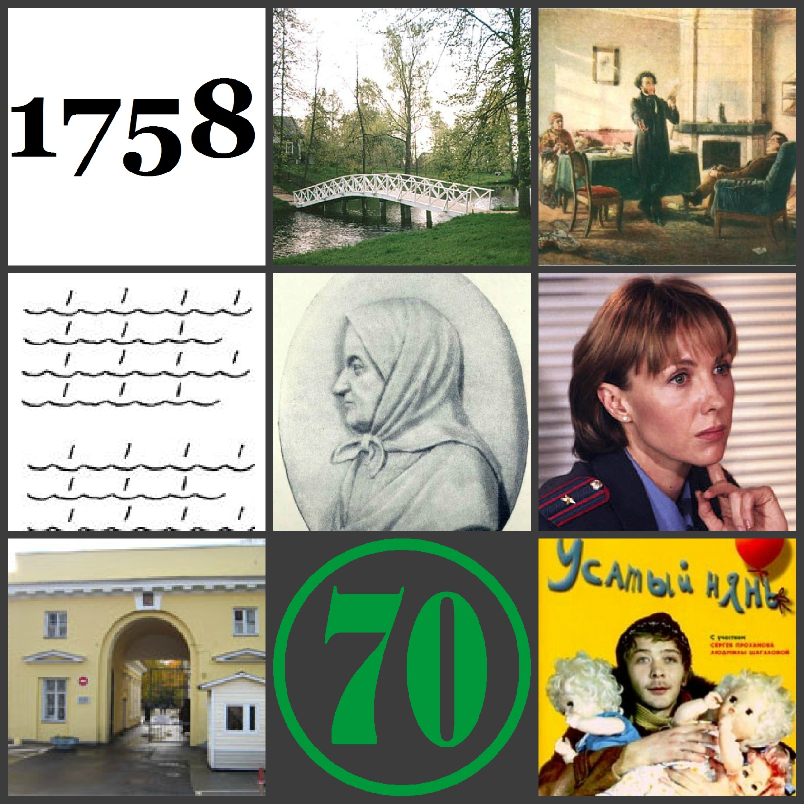

Slide 9
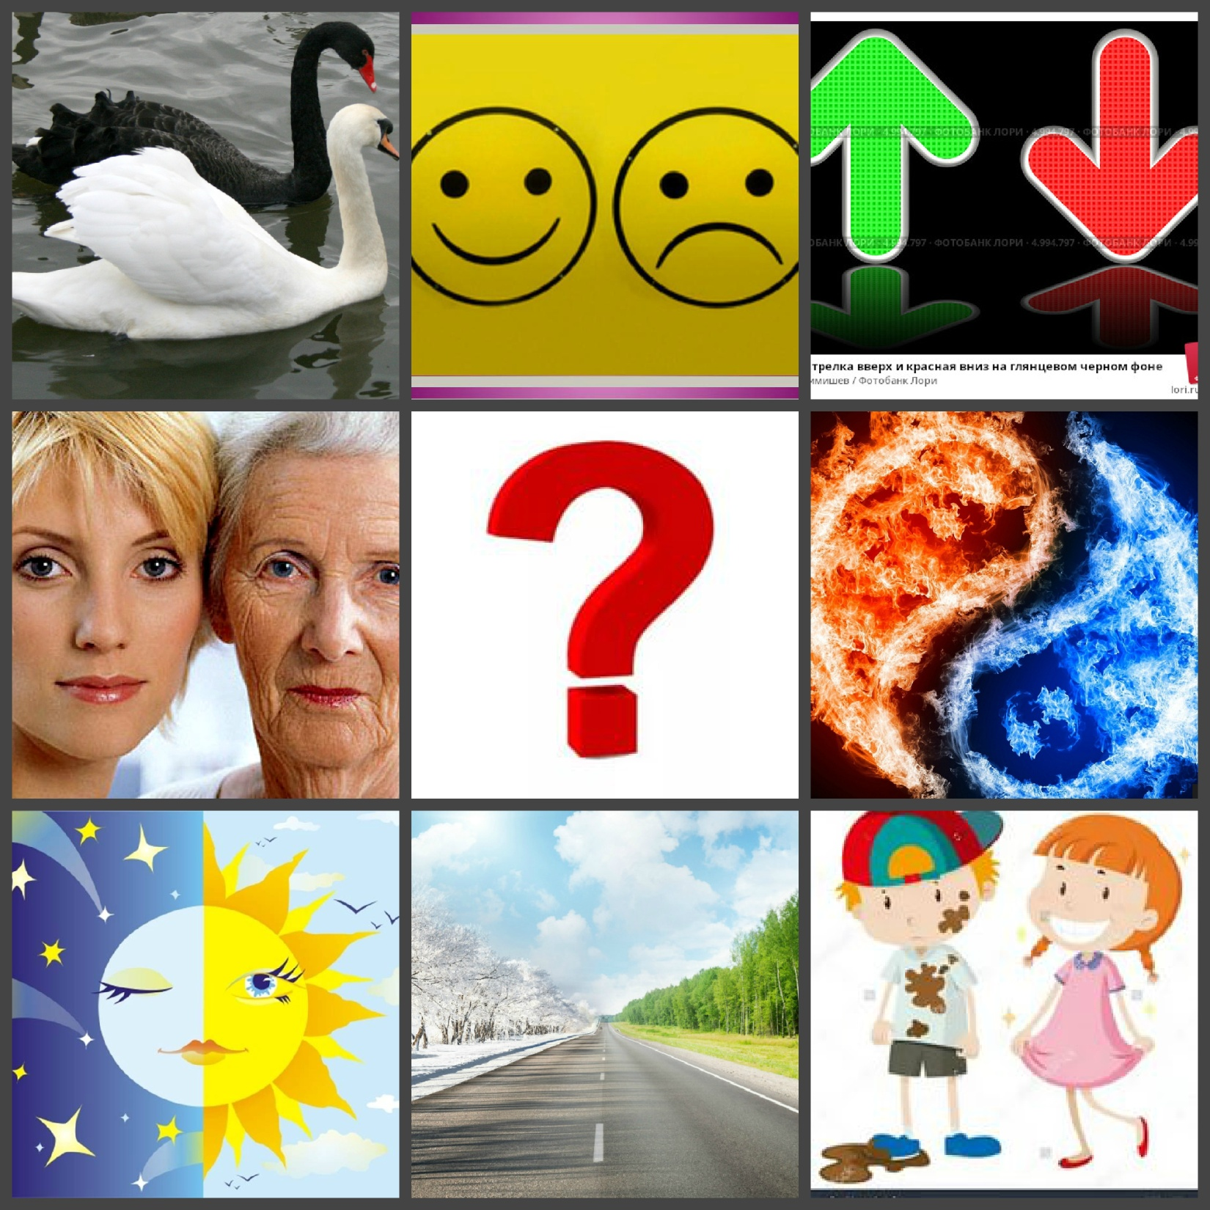

Slide 10
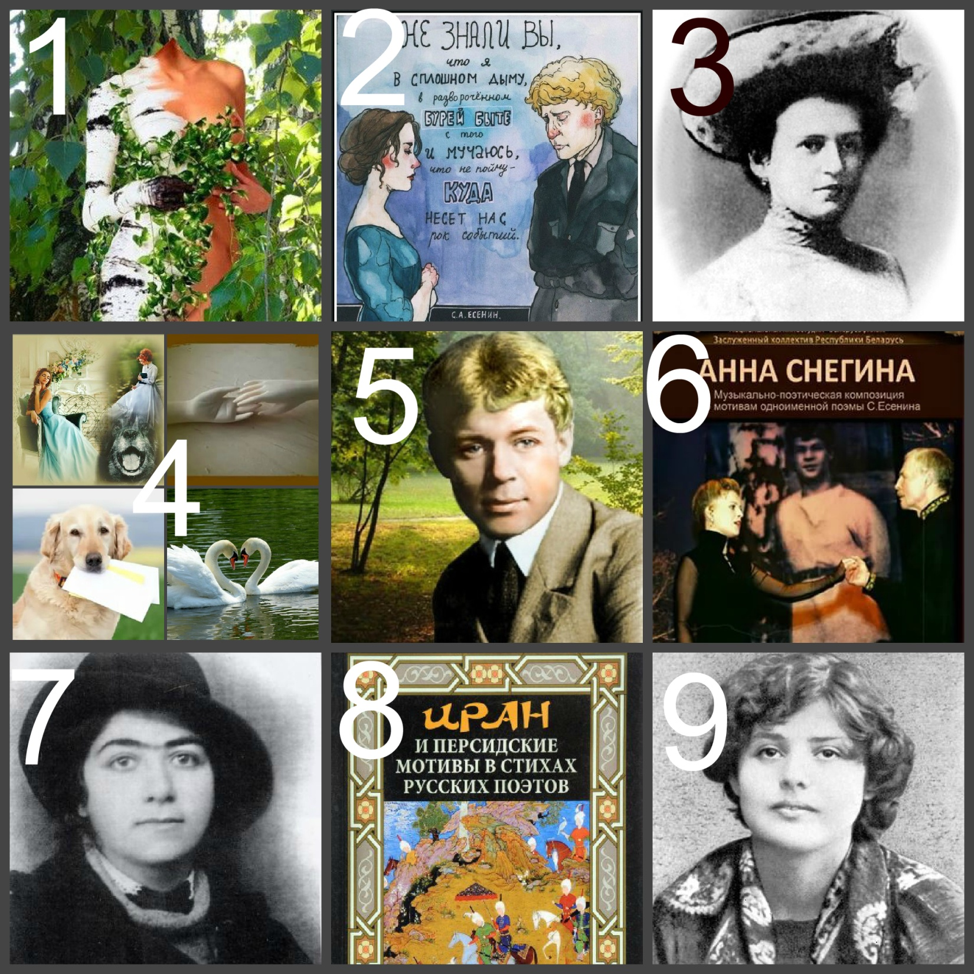

Slide 11
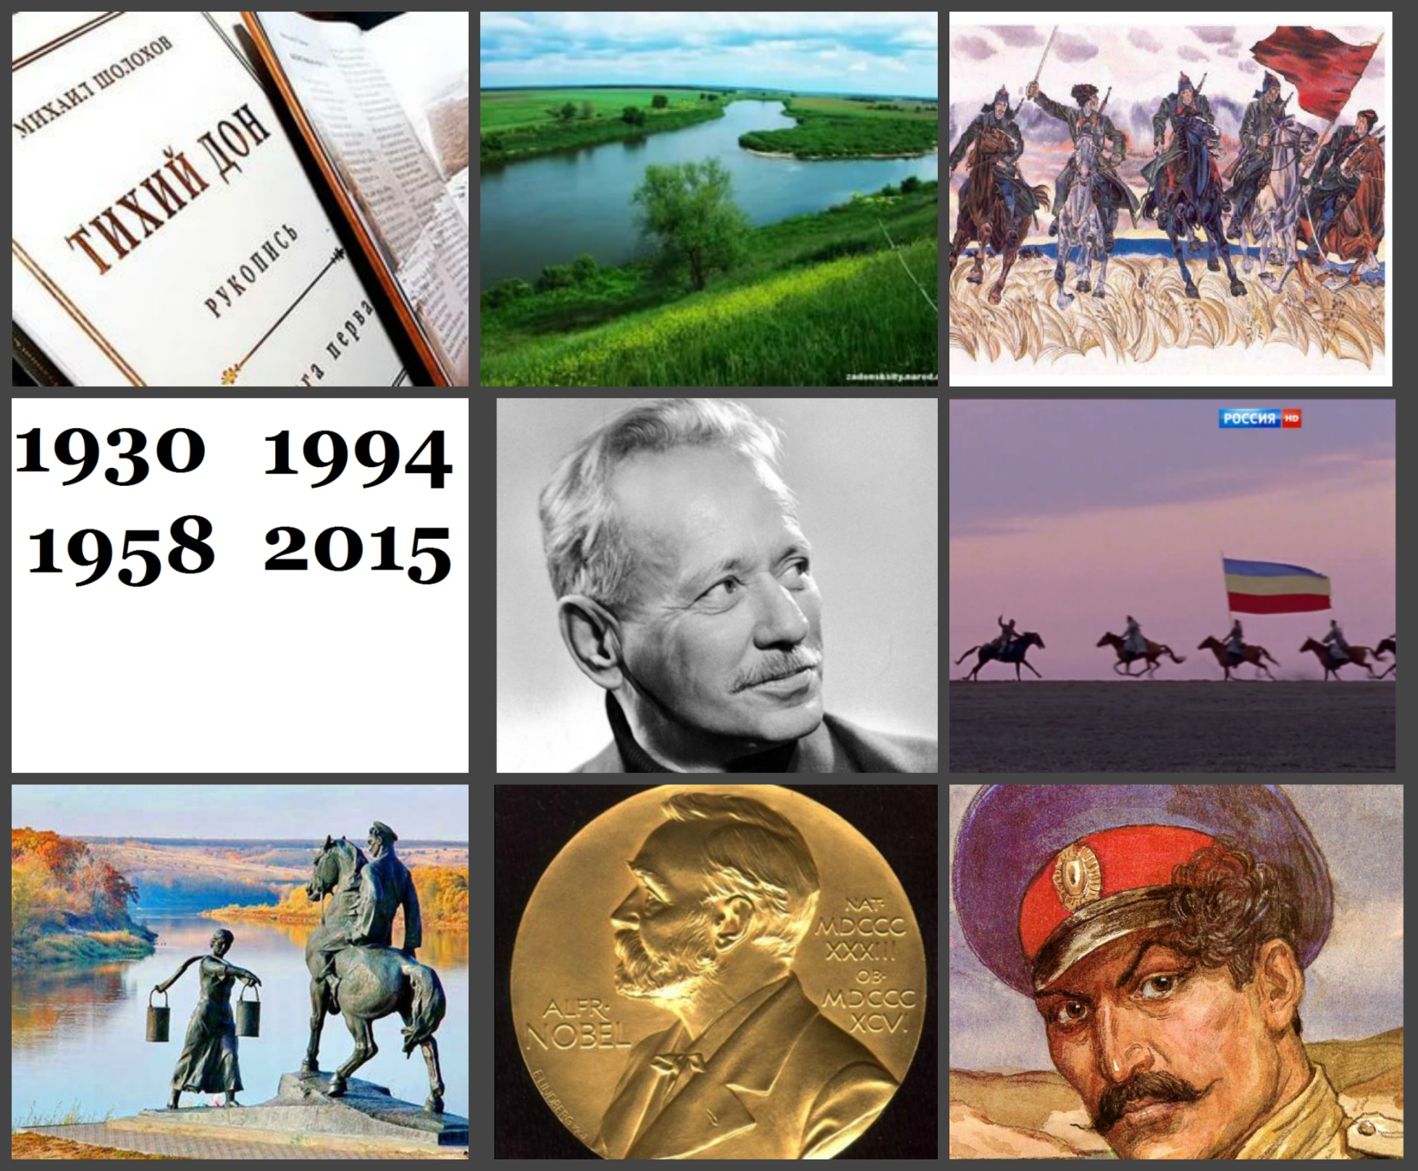

Slide 12
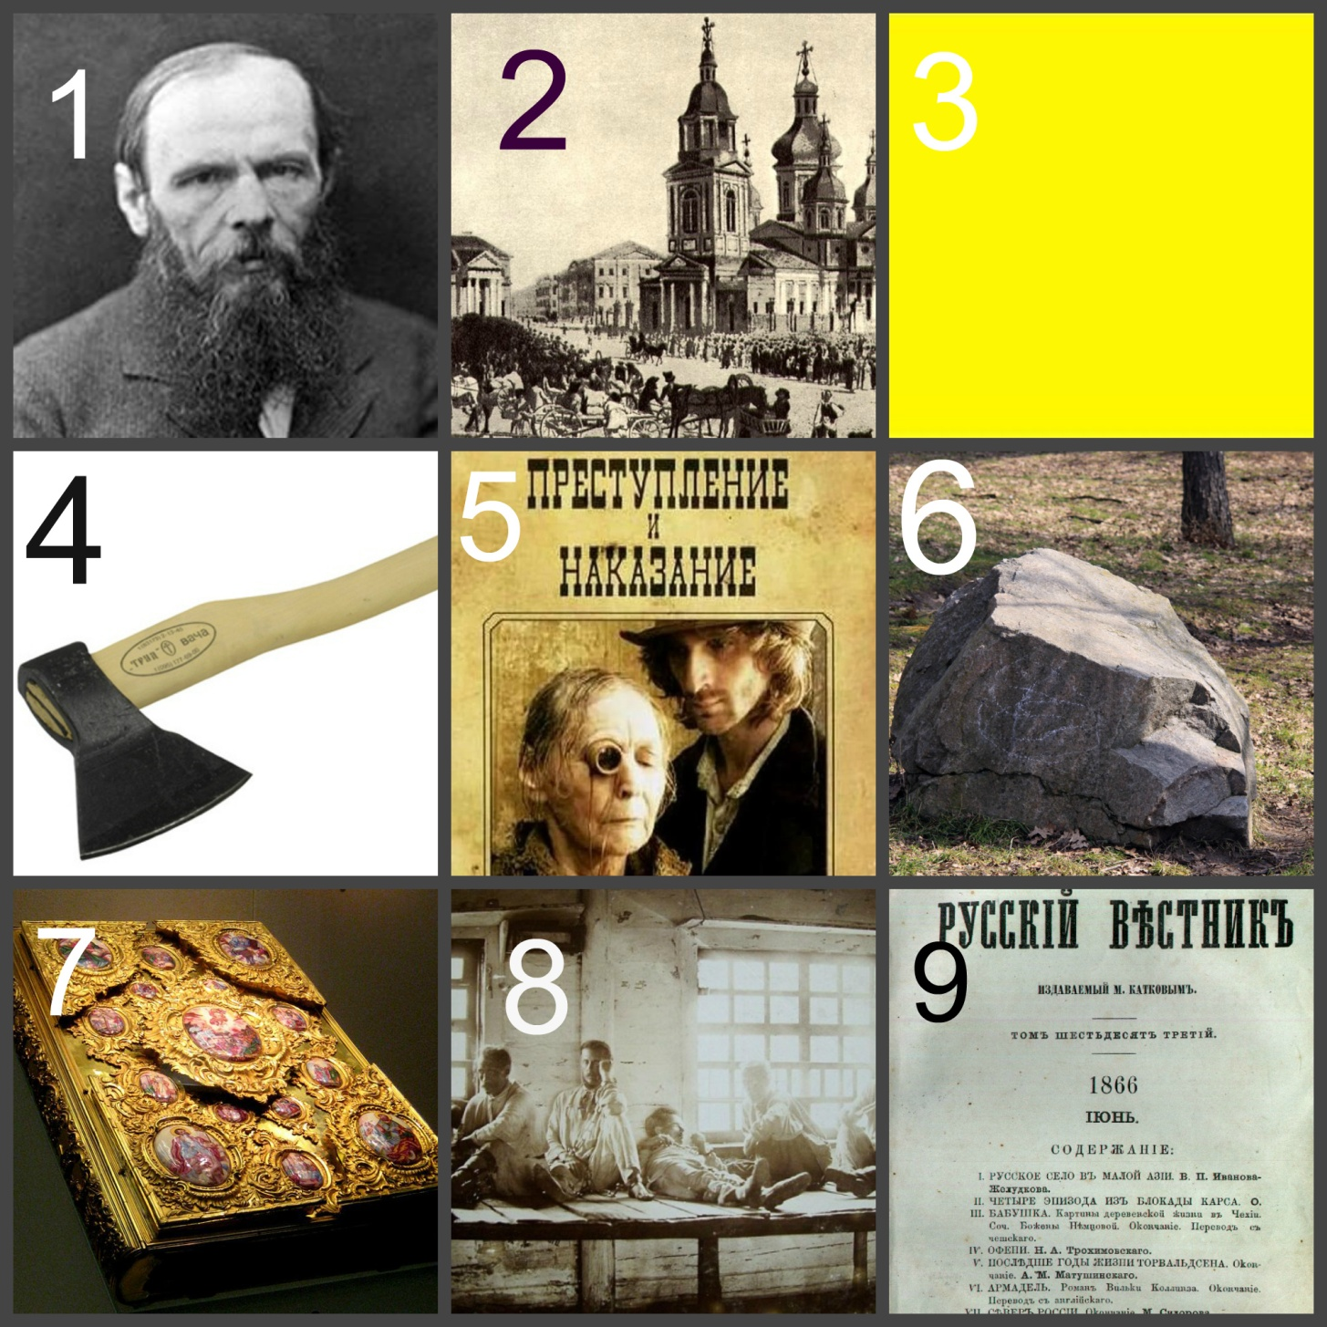

Slide 13
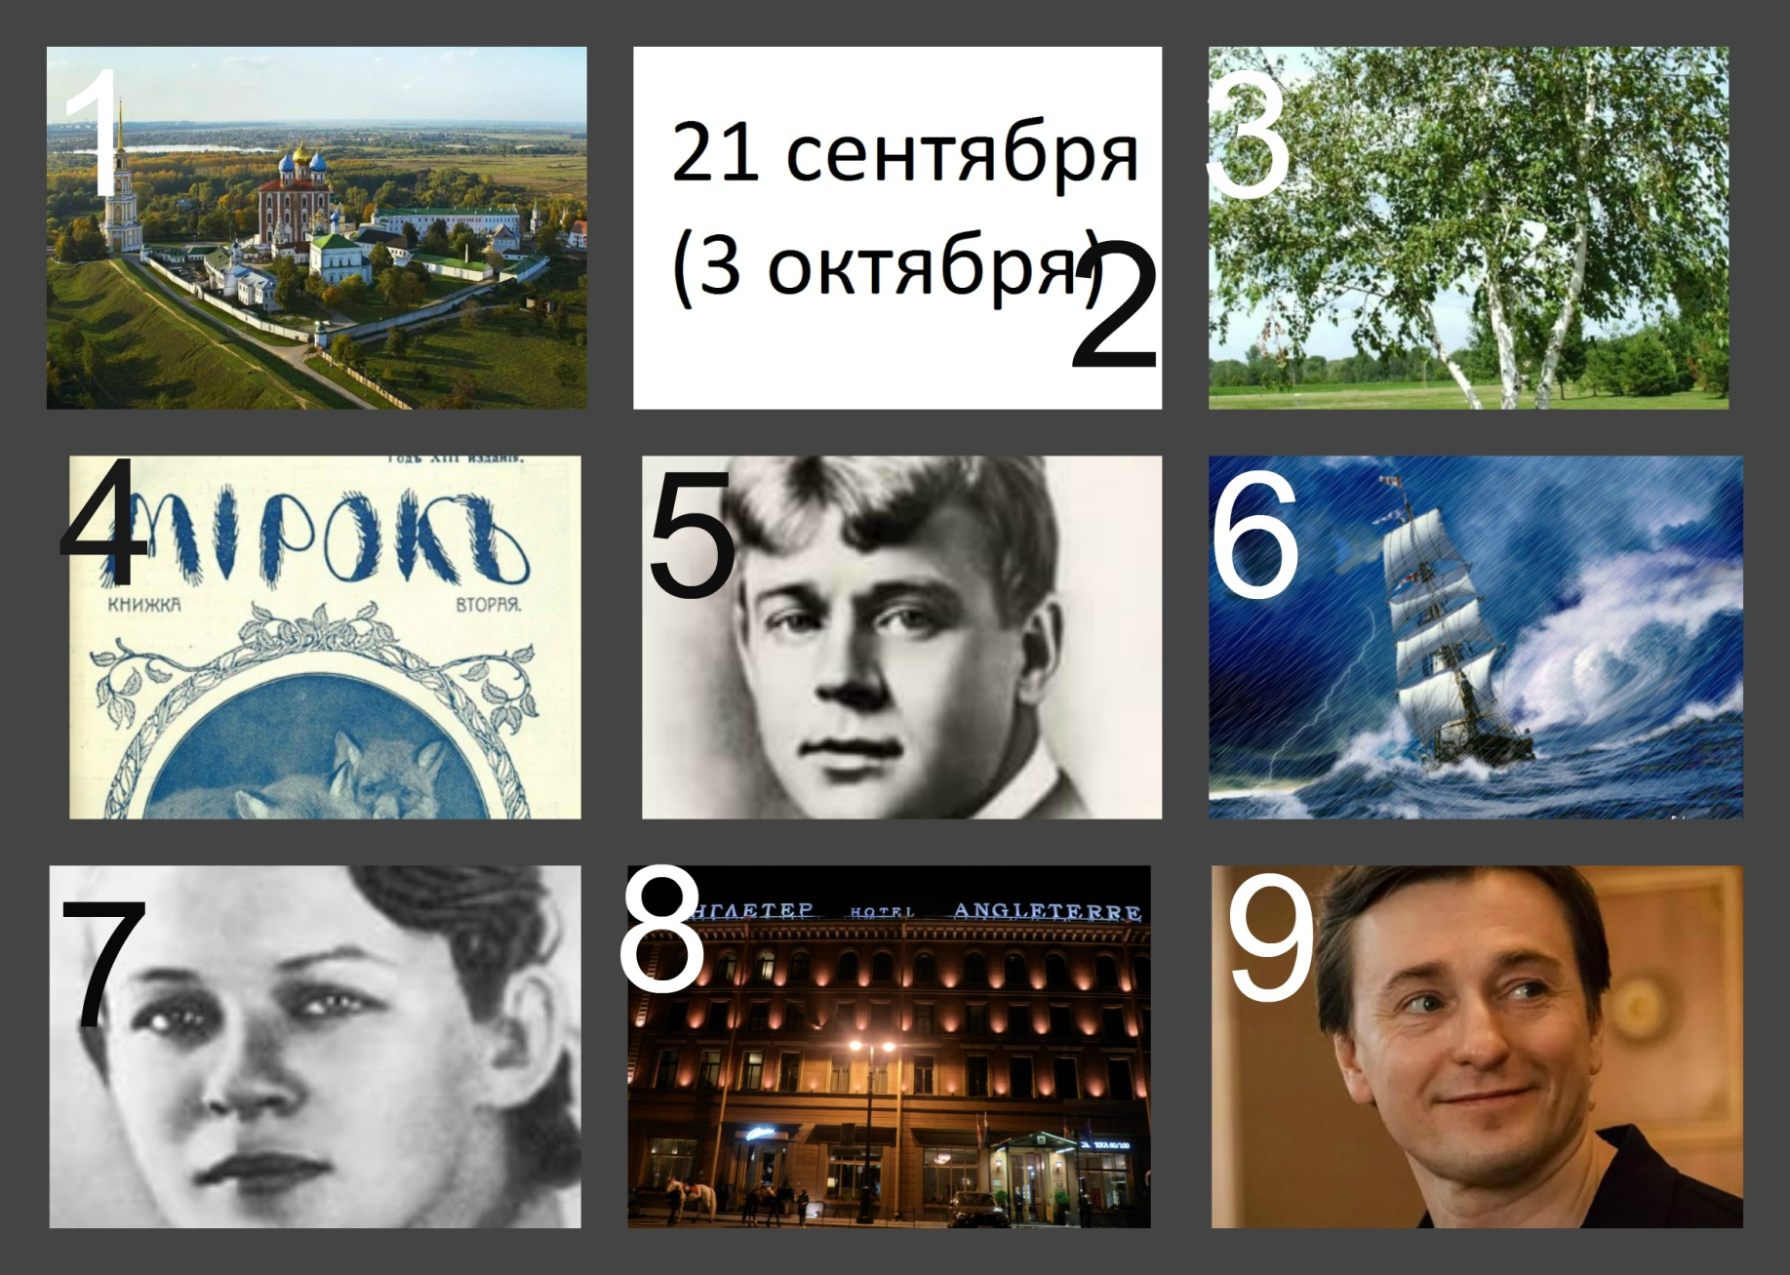

Slide 14
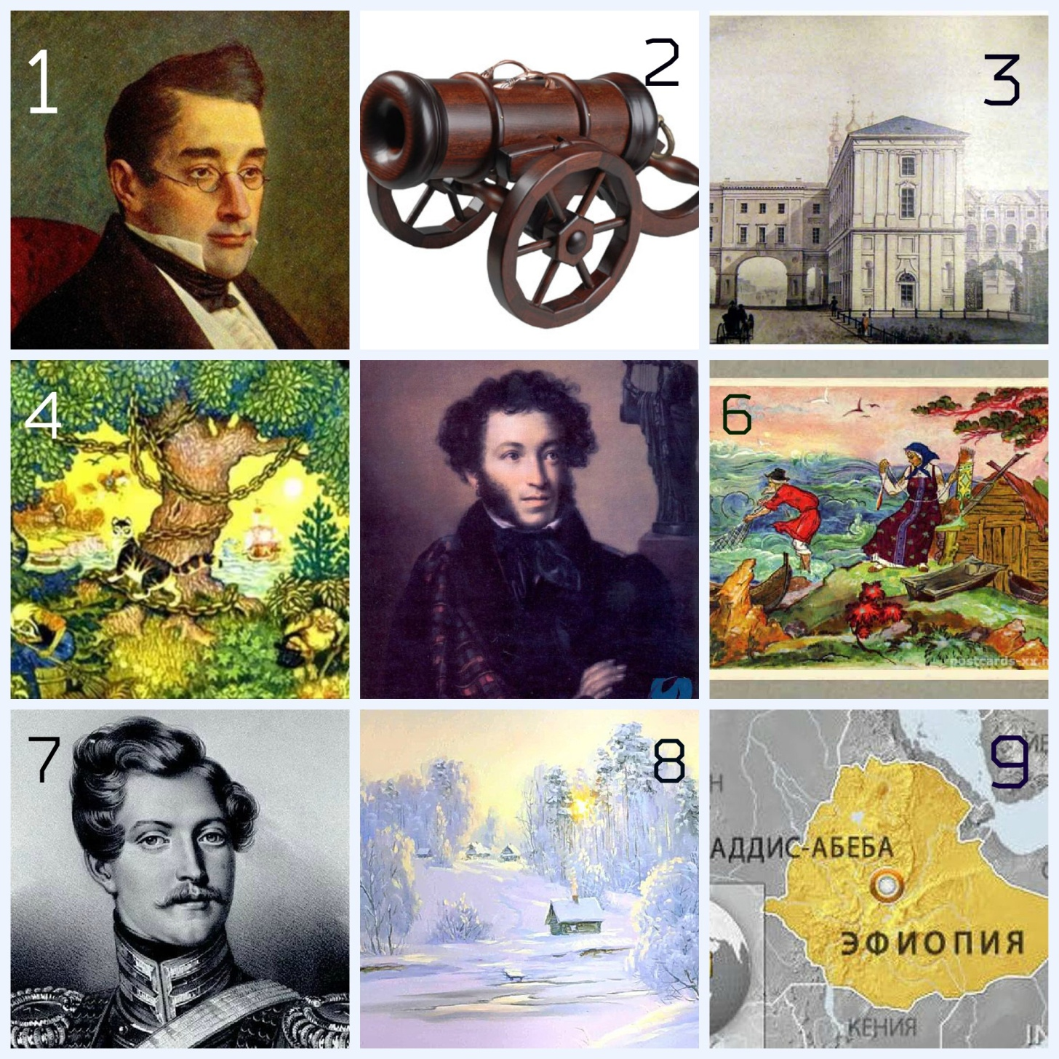

Slide 15
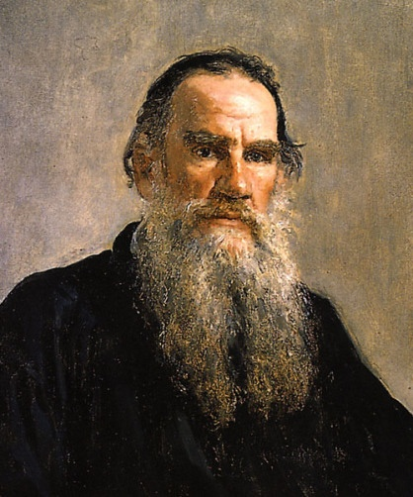
Если ученик в школе не научился сам ничего творить, то и в жизни он всегда будет только подражать, копировать, так как мало таких, которые бы, научившись копировать, умели сделать самостоятельное приложение этих сведений.
Л.Н.Толстой

